Slide 1


Vymezení polytechnického vzdělávání
Olomouc, 22.03.2017 Mgr. Petr Paníček
garant polytechnického vzdělávání

Slide 2
Vymezení polytechnického vzdělávání
Nedostatek pracovních sil, zejména v technických povoláních.
Usilovat o kvalitně vzdělanou, flexibilní a odborně připravenou pracovní sílu.
Vzdělávání musí odpovídat struktuře a uplatnění na trhu práce.
Koncept STEM
(Science, Technology, Engineering and Mathematics)
Politika EU a národní strategické dokumenty
Notes:
2

Slide 3
Vymezení polytechnického vzdělávání
Polytechnické vzdělávání je nutno chápat jako vzdělávání integrující:
přírodovědné, technické a environmentální vzdělávání
a jako komplex vzájemných implikací mezi složkami vzdělávání a jednotlivými předmětovými oblastmi
všeobecné složky vzdělávání x odborné složky vzdělávání;
společenskovědních a humanitních předmětů x matematiky x polytechnických předmětů x uměleckých předmětů.
Notes:
3

Slide 4
Vymezení polytechnického vzdělávání
Definice polytechnického vzdělávání:
Vzdělávání poskytující vědomosti o vědeckých principech a odvětvích výroby, znalosti a dovednosti z technických a jiných oborů.
Přispívá k rozšiřování poznatků, ale i k vytváření pracovních dovedností a návyků, které jsou využívány v běžném a později i pracovním životě.
Cíle polytechnického vzdělávání:
rozvíjet znalosti o technickém prostředí a pomáhat vytvářet a fixovat správné pracovní postupy a návyky,
rozvíjet znalosti v přírodovědné oblasti a oblasti environmentální,
rozvíjet spolupráci, vzájemnou komunikaci a volní vlastnosti,
podporovat touhu tvořit a práci zdárně dokončit,
posilovat zájem nejen o technické obory, ale i přírodovědné, environmentální obory.
Notes:
4

Slide 5
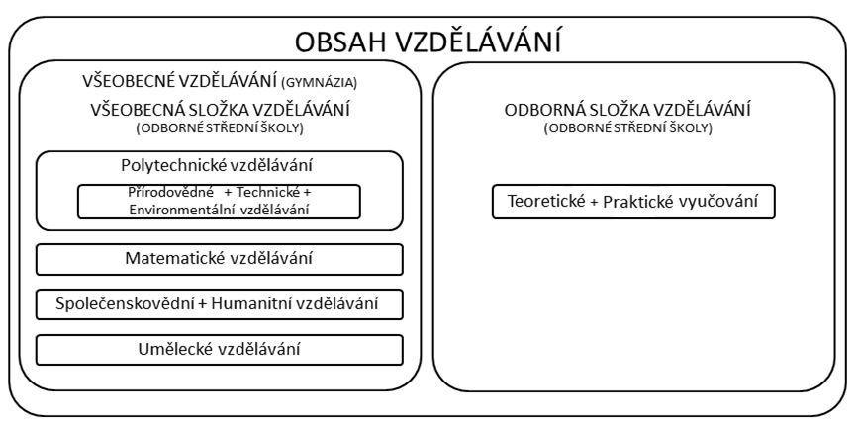
Vymezení polytechnického vzdělávání
  1
2
3
Notes:
5

Slide 6
Vymezení polytechnického vzdělávání
Současnost:
České kurikulum je pojato „předmětově“ a je založeno na přírodovědném vzdělávání. V tomto pojetí lze jen těžko začlenit učivo vázané k technice do ostatních, zejména přírodovědných předmětů.
Budoucnost:
S ohledem na význam techniky ve společnosti a její blízkost k řešení praktických problémů je žádoucí, aby byla oblast vzdělávání zahrnující techniku v rámci kurikula pojata jako autonomní předmět, avšak plně provázaný s přírodovědnými předměty, matematikou, výtvarnou výchovu
a dalšími.
Notes:
6

Slide 7
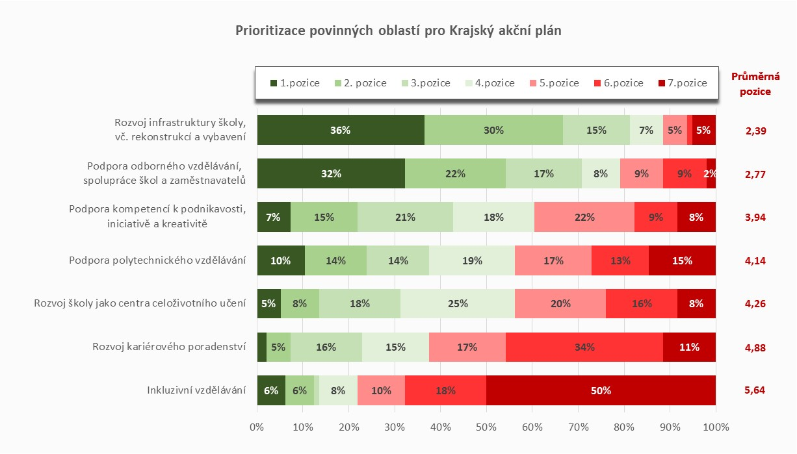
Polytechnického vzdělávání v KAP Olomouckého kraje
Notes:
7

Slide 8
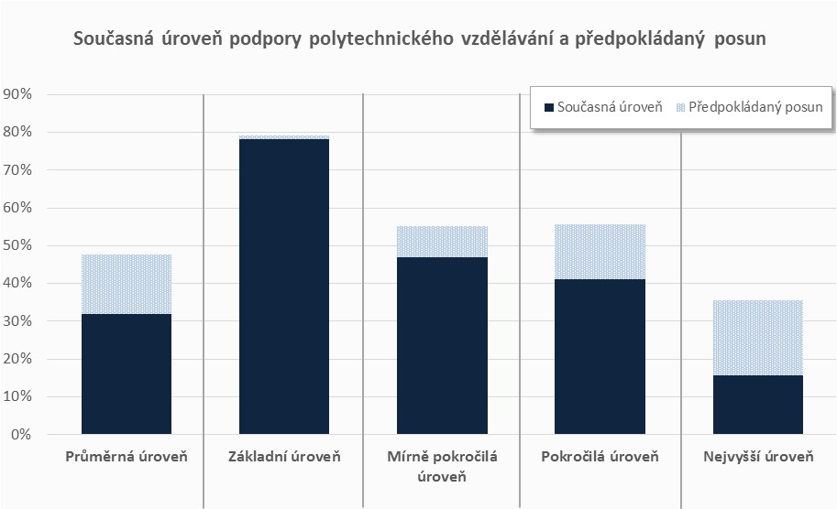
Polytechnického vzdělávání v KAP Olomouckého kraje
  1
  2
  3
Notes:
8

Slide 9
Polytechnického vzdělávání v KAP Olomouckého kraje
Úrovně dle dotazníkového šetření
Základní úroveň – podpora polytechnického vzdělávání je omezena na realizaci pouze v souladu RVP vyučovaných oborů
Mírně pokročilá úroveň – podpora polytechnického vzdělávání probíhá pouze v podobě dílčích aktivit (rozvíjení znalostí a dovedností, které jsou součástí polytechnického vzdělávání, motivační akce pro ZŠ, aplikace různých metod ve výuce – skupinová práce, projektová výuka, laboratorní cvičení, praxe atd.)
Pokročilá úroveň – systematická podpora polytechnického vzdělávání (vzájemné propojení polytechnických předmětů a provázání s výukou matematiky, realizace aktivit nad rámec RVP, zapojování do soutěží, spolupráce se ZŠ v regionu)
Nejvyšší úroveň – systematická podpora polytechnického vzdělávání a podpora v rámci dílčích aktivit (zpracované plány výuky polytechnických předmětů a matematiky, které jsou vzájemně provázány, individuální podpora žáků, spolupráce s VŠ v rámci maturitních oborů, podpora samostatné práce žáků – spolupráce se zaměstnavateli, VŠ a výzkumnými institucemi)
  1 Rozvoj PTV je ve škole podporován.
  2 Rozvoj PTV jako celku je ve škole systematicky realizován.
  3 Rozvoj PTV je jednoznačnou dlouhodobou strategií školy.
Notes:
9

Slide 10
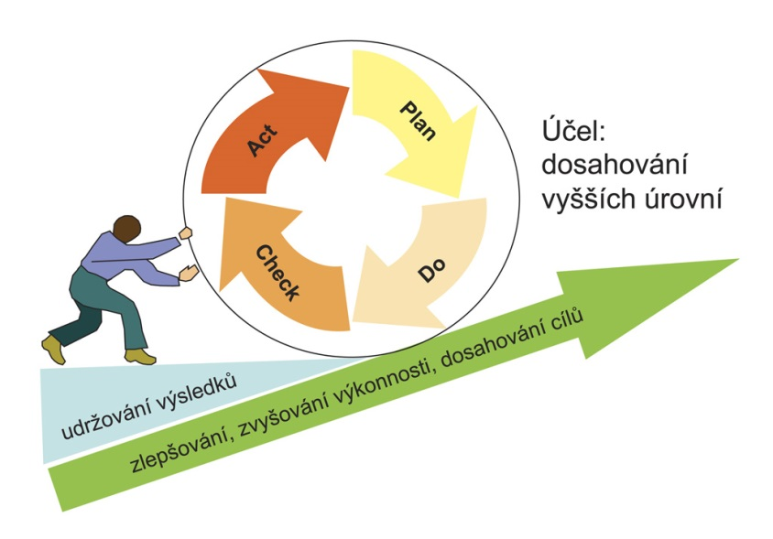
Polytechnického vzdělávání při tvorbě ŠAP
Každá úroveň polytechnického vzdělávání v metodice ŠAP obsahuje obecné cíle, po jejichž splnění by škola mohla postoupit do další úrovně.
Každá úroveň polytechnického vzdělávání v metodice ŠAP obsahuje konkrétní cíle v oblastech:
Informovanost žáků (rodičů) – medializace polytechnického vzdělávání
Zkvalitnění materiálně technického vybavení pro polytechnické vzdělávání
Vzdělávání pedagogů v oblasti polytechnického vzdělávání
Zkvalitnění/inovace ŠVP
Nastavení aktivit a nástrojů pro rozvoj oblasti
polytechnického vzdělávání
Každý konkrétní cíl vyžaduje kritéria hodnocení
a obsahuje úkoly 1-4, ty odpovídají Demingově
cyklu neustálého zlepšování. /P-D-C-A/.
Notes:
plan-do-check-act => naplánuj-proveď-ověř-jednej)
10

Slide 11
Polytechnického vzdělávání při tvorbě ŠAP
Několik otázek k tvorbě ŠAP v oblasti PTV:
  Budete dále rozšiřovat PTV?
  V jaké konkrétní oblasti - v jakých oborech, předmětech?
  Jaký je plánovaný posun?
  Jaké aktivity v současné době realizujete na podporu PTV?
  Jaký postup (formu) byste zvolili pro nastartování nebo rozšíření aktivit PTV?
  V čem vidíte aktuální problémy nebo překážky?
  Co k rozvoji PTV budete potřebovat s ohledem na stávající materiálně technické zabezpečení či vybavení?
  Co bude třeba udělat v personální oblasti?
  Jaká další opatření by vám pomohla?
  Jaké budete realizovat propagační aktivity – medializovat změny/informace o PTV?
  Jakým způsobem bude PTV provázáno s jinými oblastmi povinných i nepovinných intervencí?
  Jaký je potřebný čas pro realizaci změn/pro viditelný plánovaný posun?
  Promítnou se změny do ŠVP – v jakém časovém horizontu?
Notes:
11

Slide 12
Děkuji za pozornost
petr.panicek@nuv.cz
+420 776 166 016

